Slide 1
“Розробка алгоритмічного та програмного забезпечення методу випадкових лісів в задачах класифікації зображень”
Магістерська кваліфікаційна робота на тему:
Керівник: к.т.н., ст.викл. Маслій Р.В.
Виконала:
ст. гр. 1КСУ-14мн Філіпчук О.Ю.

Slide 2
Метою дослідження є підвищення вірогідності класифікації зашумлених зображень та зменшення часу на навчання класифікатора при використанні випадкових лісів.
Об’єкт досліджень – процеси навчання класифікатора та класифікація зображень на основі випадкових лісів.
Предмет досліджень – метод випадкового лісу, що забезпечує збільшення вірогідності класифікації.
Практична цінність роботи полягає у розробці алгоритмічного та програмного забезпечення методу класифікації зображень на основі методу випадкових лісів.
Наукова новизна: запропоновано новий метод класифікації зображень, який на відміну від існуючих використовує випадкові ліси та ЛБШ у якості дескрипторів зображення, що дозволив поліпшити класифікацію зображення для гаусівського білого шуму у діапазоні [0,01; 0,03], для імпульсного шуму у діапазоні [0,04; 0,06] та для мультиплікативного шуму - [0,03; 0,05].

Slide 3
Задачі дослідження:
pозглянути існуючі методи класифікації даних;
оцінити переваги та недоліки реалізації розглянутих методів для досягнення поставленої мети;
огляд методу випадкового лісу і можливості його застосування для класифікації зображень;
огляд та вибір дескрипторів зображень;
розробка моделі перетворення зображень;
розробка методу класифікації зображень з використанням методу випадкового лісу;
програмна реалізація розробленого методу;
дослідження розробленого методу при використанні зображень Aerial Image Classification;
дослідження розробленого методу класифікації на зашумлених зображеннях при використанні Aerial Image Classification;

Slide 4
Класифікація – впорядковане по деякому принципу множина об'єктів, які мають подібні класифікаційні ознаки (одне або декілька властивостей), обраних для визначення схожості або відмінності між цими об'єктами.
Мета процесу класифікації полягає в тому, щоб побудувати модель, яка використовує прогнозовані атрибути в якості вхідних параметрів і отримує значення залежного атрибута. Процес класифікації полягає в розбитті множини об'єктів на класи за певним критерієм.
Класифікатором називається деяка сутність, яка визначає, якому з визначених класів належить об'єкт по вектору ознак.
Для проведення класифікації за допомогою математичних методів необхідно мати формальний опис об'єкта, яким можна оперувати, використовуючи математичний апарат класифікації. Таким описом в нашому випадку виступає зображення. Кожний об'єкт (зображення) несе інформацію про деякі властивості об'єкта.

Slide 5
Існує досить велика кількість методів щодо розв'язання задачі класифікації, зокрема, основні з них:
  класифікація за допомогою дерев рішень;
  класифікація методом випадкових лісів;
  класифікація методом AdaBoost;
  класифікація за допомогою штучних нейронних мереж;
  класифікація методом опорних векторів;
  класифікація за допомогою методу найближчого сусіда.

Slide 6
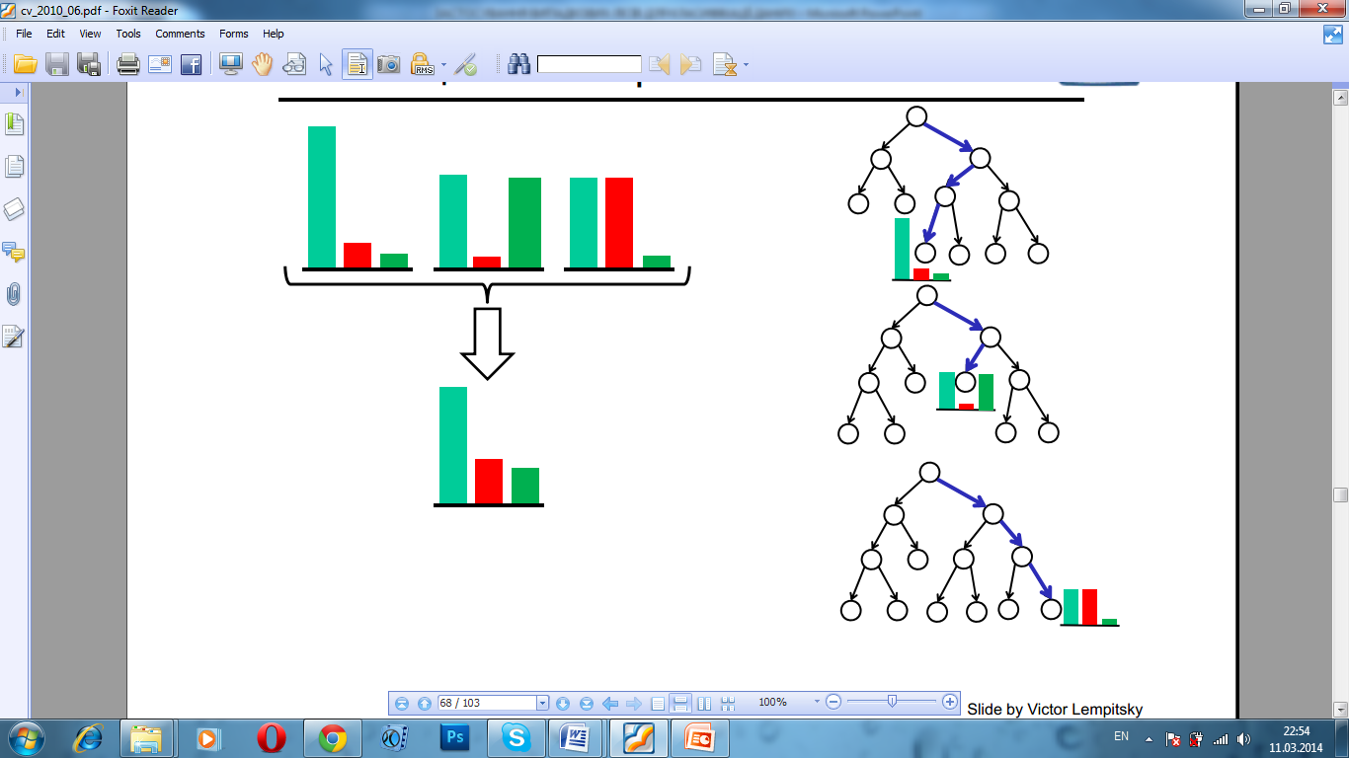
Приклад випадкового лісу

Slide 7
Схема програми отримання гістограми ЛБШ

Slide 8
Схема роботи системи

Slide 9
Схема даних

Slide 10
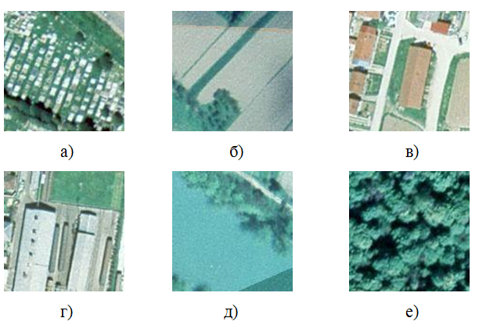
Приклади зображень з бази Aerial Image Classification
а) cemetery; б) field; в) houses; г) industry; д) river; е) trees

Slide 11
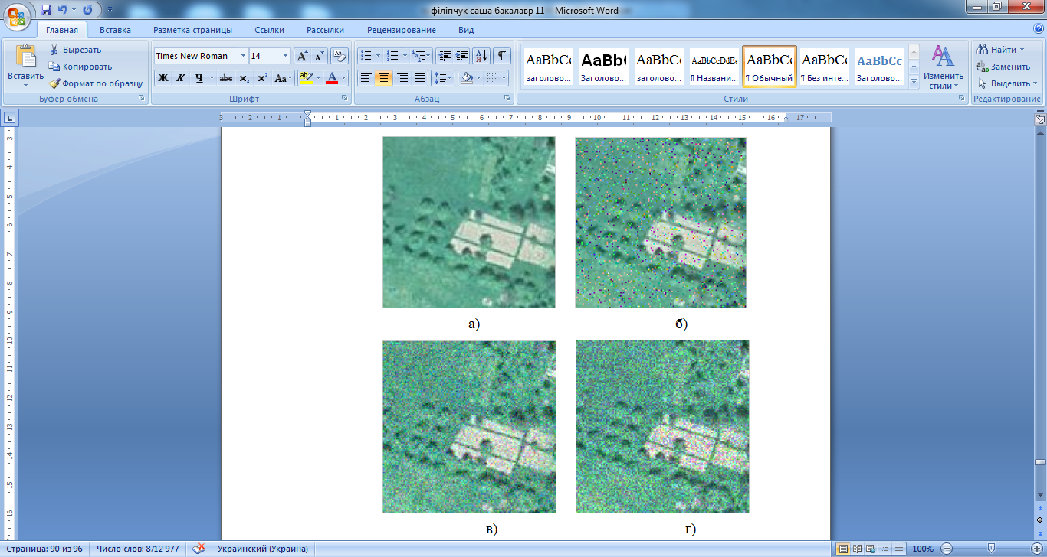
Приклад зашумлених зображення класу field з бази AIC
а) оригінал; б) сіль та перець; в) гаусіан; г) спекл

Slide 12
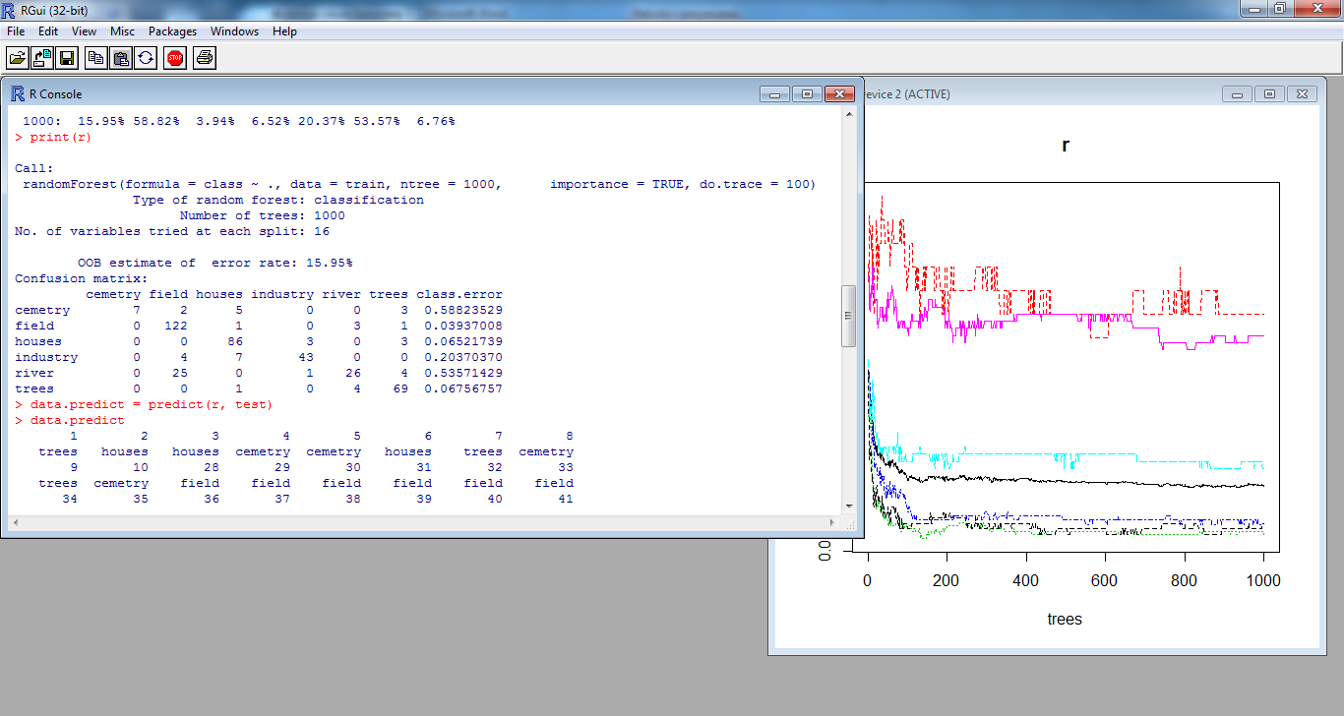
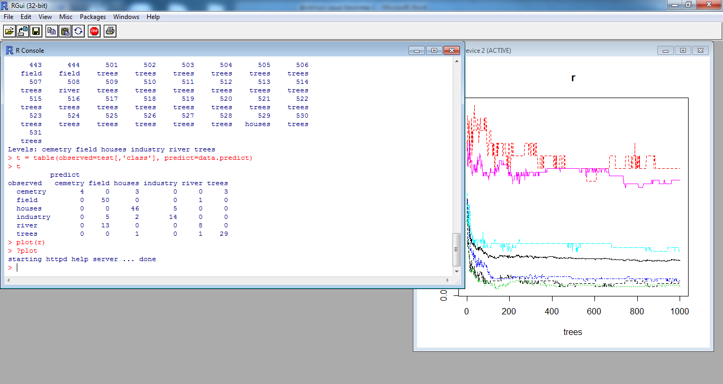
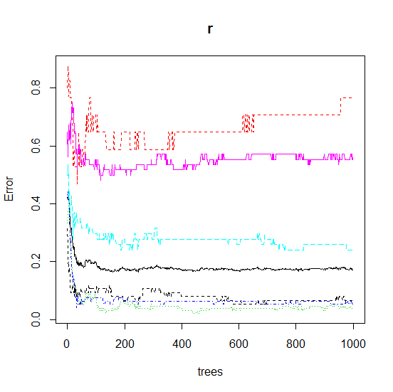
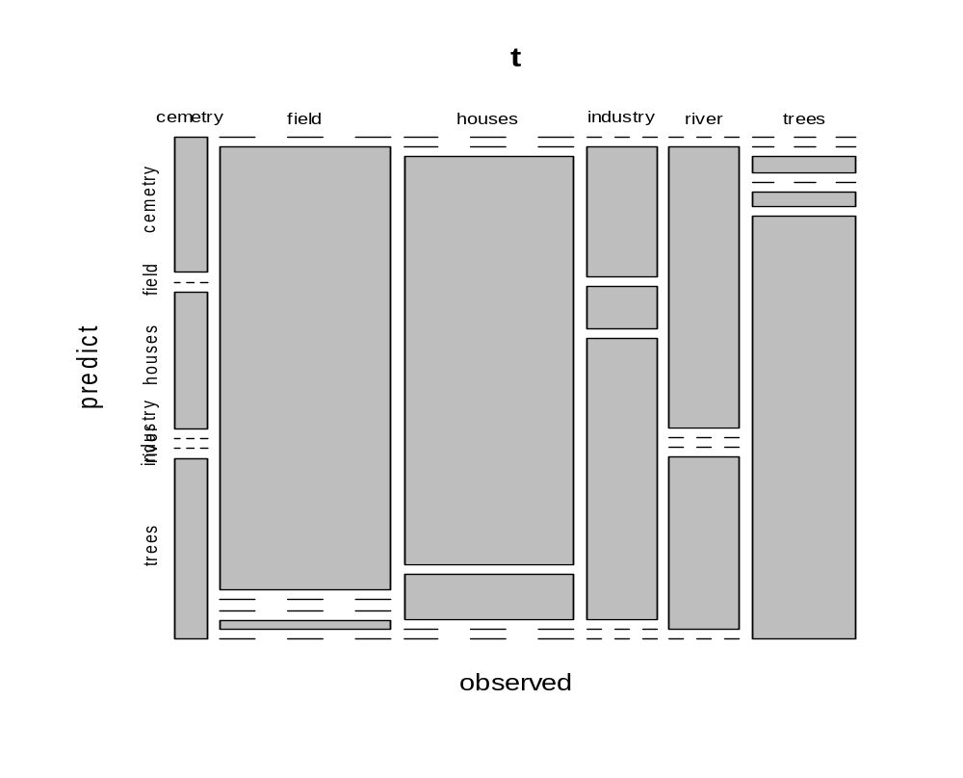
Дослідження розробленого методу класифікації зображень на тестовому наборі зображень

Slide 13
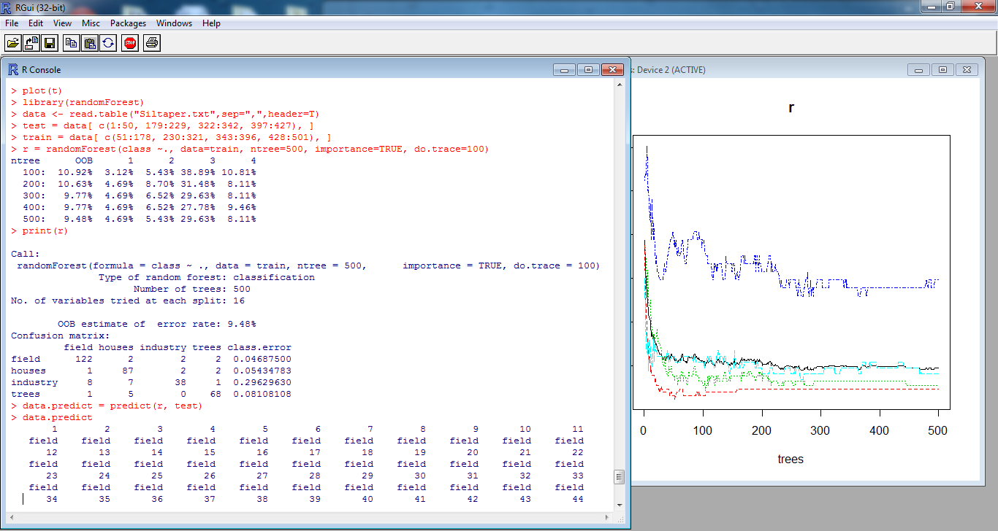
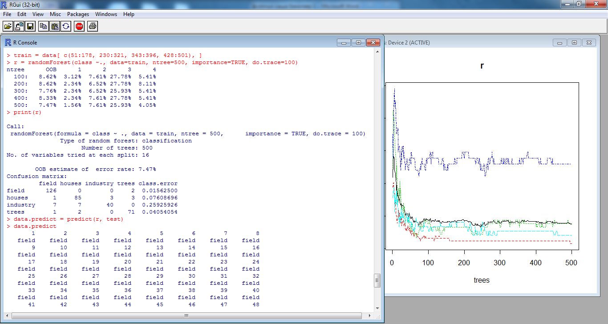
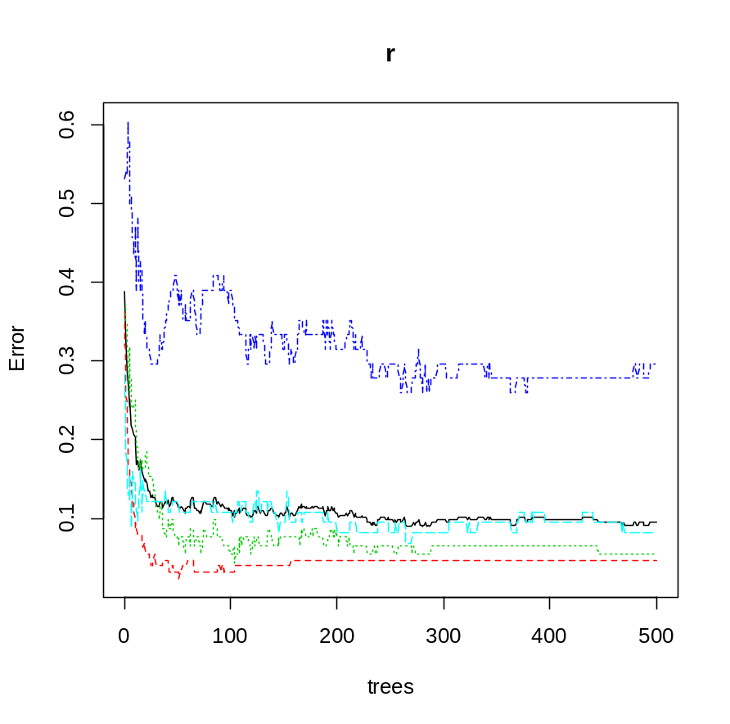
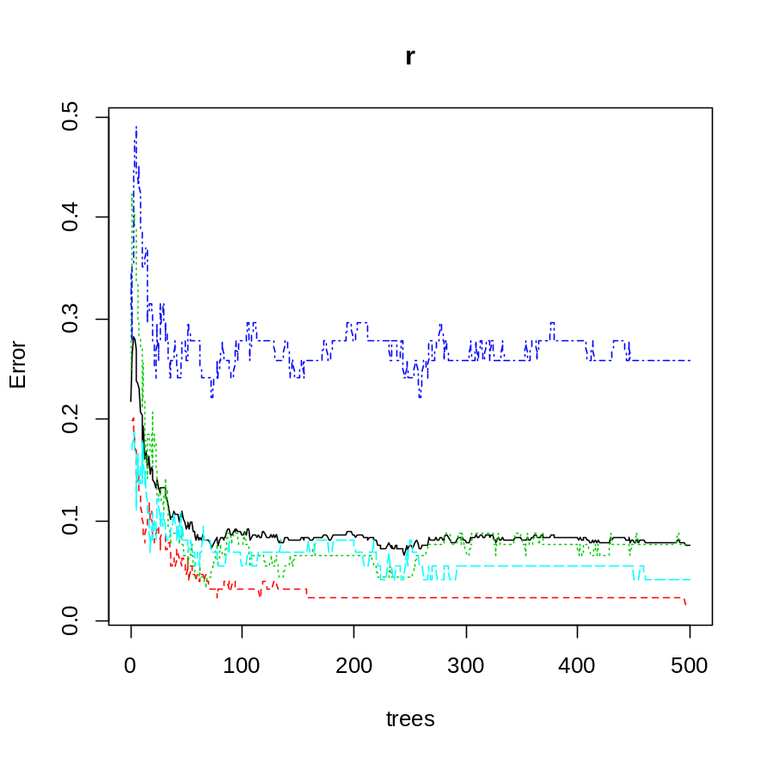
Дослідження розробленого методу класифікації зашумлених зображень в порівнянні з оригінальними зображеннями на тестовому наборі AIC

Slide 14
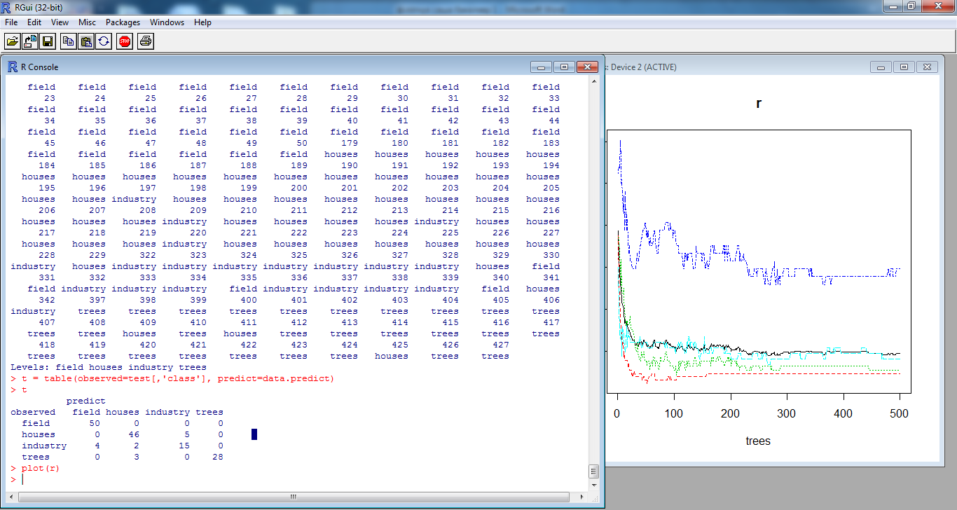
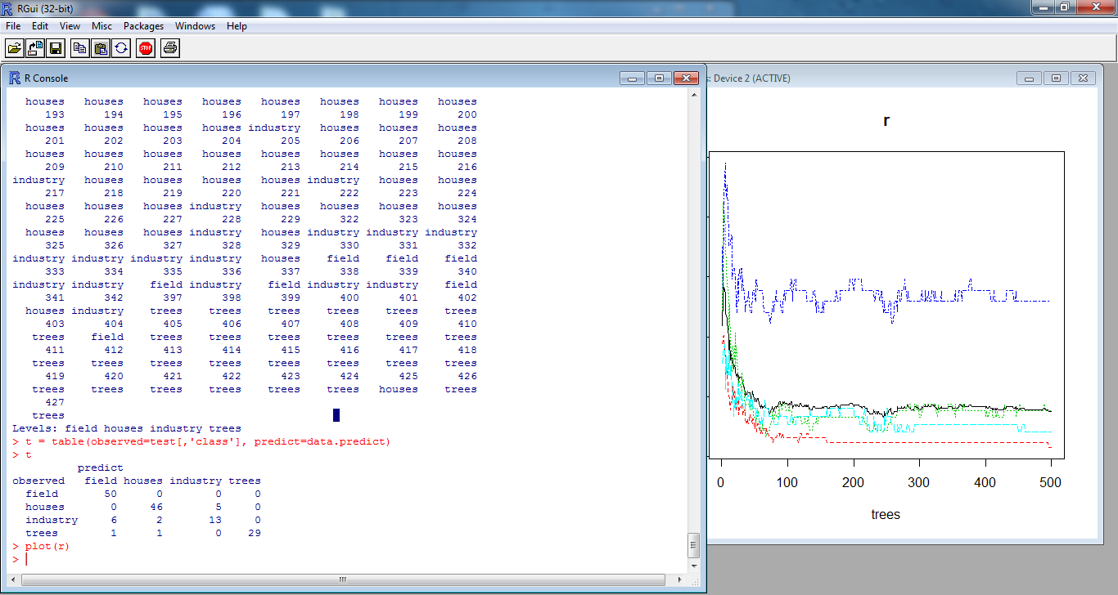
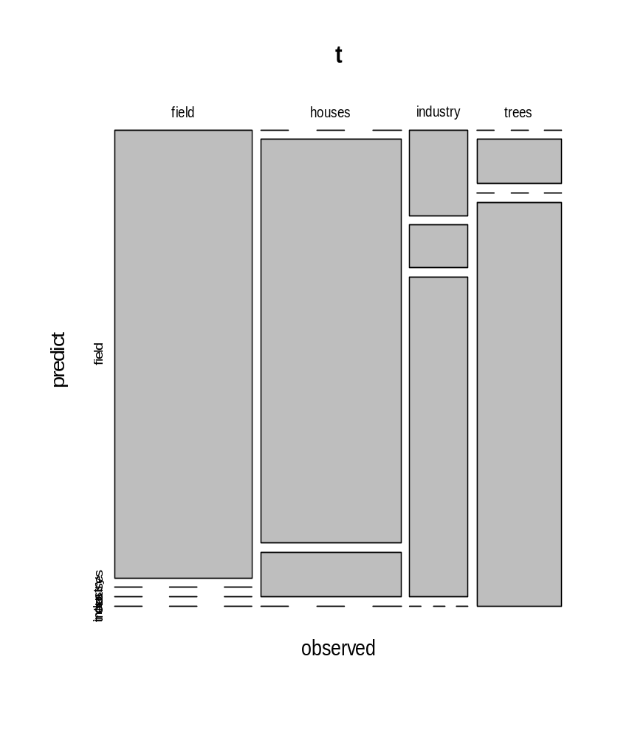
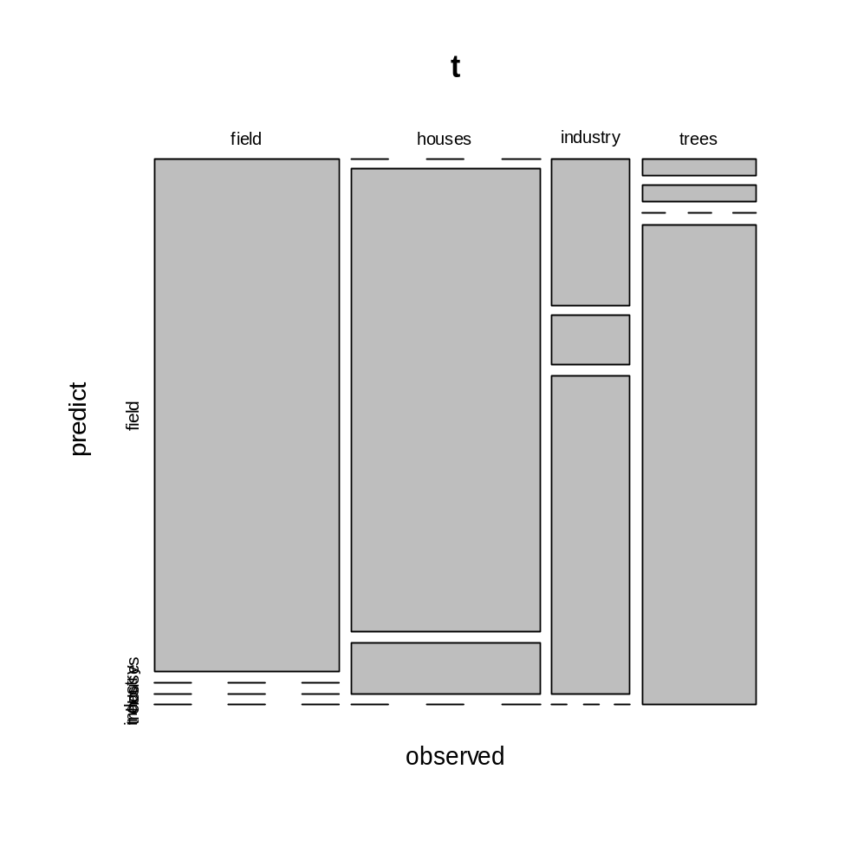

Slide 15
ВИСНОВКИ: новий метод класифікації зображень, який на відміну від існуючих використовує випадкові ліси та ЛБШ у якості дескрипторів зображення, дозволив поліпшити класифікацію зображення для гаусівського білого шуму у діапазоні [0,01; 0,03], для імпульсного шуму у діапазоні [0,04; 0,06] та для мультиплікативного шуму - [0,03; 0,05].
Було проведено експериментальне дослідження розробленого методу класифікації зображення на тестовому наборі зображень, з використанням різних параметрів та його порівняння з дослідженням класифікації зашумлених даних. Та після того як були розглянуті дослідження на 3 видах шумів: сіль та перець, спекл-шум та гаусівський шум, було встановлено, що найкраща помилка класифікації була отримана при накладані шуму сіль та перець: для класу field і houses помилка класифікації зовсім не змінилася, і дорівнювала 0 та 0.098 відповідно; для industry на зашумлених зображеннях помилка дорівнювала 0.286 та на оригінальних – 0.333; відповідно для trees 0.097 та 0.064. З цих результатів можна побачити, що в порівнянні з результатом роботи випадкового лісу на оригінальних зображенням, було отримано не значну різницю помилки класифікації, в порівнянні з іншими, при накладані спекл-шум та гаусівського шуму.

Slide 16
Дякую за увагу!

